Slide 1

International days
Faculté de droit
L3 Droit – prépa ENS/IEP
Départ mobilité 2026-2027
FACULTÉ DE DROIT
mobilite-internationale-droit@univ-lyon3.fr

Slide 2
Sélection aux programmes d’échanges universitaires
Partir en échange pendant la L3
Vérification de la faisabilité du programme de cours de L3 à Lyon 3 dans la/les universités partenaires souhaitées.
Vérifier que le partenaire accepte le droit et le niveau Licence et que les cours proposés correspondent à vos projets d’études.
Vous n’êtes pas inscrit.e en Licence chez le partenaire mais à Lyon 3 !!!
Vérifier les intitulés : l’offre de cours ouverte aux étudiants en échange en licence ou Master. La plupart des Universités ouvrent les cours « undergraduate » et non « postgraduate »
( onglets : study abroad, exchange students, incoming student…des sites des universités partenaires )
Contact: mobilite-internationale-droit@univ-lyon3.fr

Slide 3
Sélection aux programmes d’échanges universitaires
Départ à l’année obligatoirement
Il n’est pas possible de partir un seul semestre durant l’année universitaire de Licence 3.
Contact: mobilite-internationale-droit@univ-lyon3.fr

Slide 4
Sélection aux programmes d’échanges universitaires
Partir en échange pendant la L3
Dépôt de candidature – dossier RI sur Mobility Online (accès via Intranet ou page DRI sur le site institutionnel)
20 octobre/ 20 novembre 2025
5 vœux de PAYS
+ Résultats académiques
+ Lettre de motivation (présentation du projet d’échange) dans la langue du cursus d'enseignement à l'étranger à adresser au référent de zone.
Dans le cas où vous postulez à plusieurs cursus dans différentes langues, merci de faire une lettre par langue d'enseignement.
Attention à bien tout grouper en un seul pdf car il ne vous sera possible de déposer qu'un seul fichier.
Contact: mobilite-internationale-droit@univ-lyon3.fr

Slide 5
Sélection aux programmes d’échanges universitaires
Partir en échange pendant la L3
Phase de sélection en programme d’échange : janvier – février 2026
Les entretiens de sélections ne se feront que pour les 3 premiers vœux de pays
Les vœux 4 et 5 de pays seront utilisés en backup en cas de non affectation
Contact: mobilite-internationale-droit@univ-lyon3.fr

Slide 6
Sélection aux programmes d’échanges universitaires
Partir en échange pendant la L3
Publication des affectations fermes et définitives chez les partenaires étrangers :
Février – Mars 2026 selon les zones géographiques
Affectation chez les partenaires basé sur un classement décidé par les référents académiques
Attention! Les affectations définitives de la zone Amérique du nord / Australie / Nouvelle-Zélande se font en janvier
1 seule affectation sera proposée, en cas de refus vous renoncez à votre mobilité
Contact: mobilite-internationale-droit@univ-lyon3.fr

Slide 7
Sélection aux programmes d’échanges universitaires
Réunion pédagogique obligatoire de préparation au départ + validation du contrat d’étude – learning agreement : février - avril 2026
2026-2027 : Réalisation de l’année universitaire complète en échange chez le partenaire étranger après signature du contrat d’études en échange.
Aucune réintégration en cours d’année universitaire
Une fois votre départ en échange confirmé, il est de votre responsabilité de respecter votre engagement de mobilité
Contact: mobilite-internationale-droit@univ-lyon3.fr

Slide 8
Sélection aux programmes d’échanges universitaires
Tests de langue
Privilégier le TOEFL car la majorité des partenaires n’acceptent pas le Cambridge ou TOEIC ou IELTS.
Pour pays hispaniques : voir avec l’Institut Cervantes (accord en cours) pour passer le SIELE ou DELE. (attention de vérifier avec les universités si elles font passer un test obligatoire de niveau de langue à votre arrivée – payant (300 dollars en moyenne).
Pour connaitre les niveaux de langues requis par partenaire, rendez-vous sur le site internet des échanges internationaux : https://www.univ-lyon3.fr/etudes-1
Attention!
Vous devez nous envoyer votre score avant le 5 janvier 2026
Contact: mobilite-internationale-droit@univ-lyon3.fr

Slide 9
Sélection aux programmes d’échanges universitaires
Learning Agreement
Votre LA doit être validé par votre enseignant référent avant le début des cours.
En cas de modification, vous devez renvoyer une nouvelle version à votre enseignant référent ainsi que le pôle mobilité de la faculté de droit.
Il est primordial d’envoyer votre LA signé et à jour au pôle mobilité de la fac de droit auquel cas il ne sera pas possible de transcrire votre relevé de notes.
Contact: mobilite-internationale-droit@univ-lyon3.fr

Slide 10
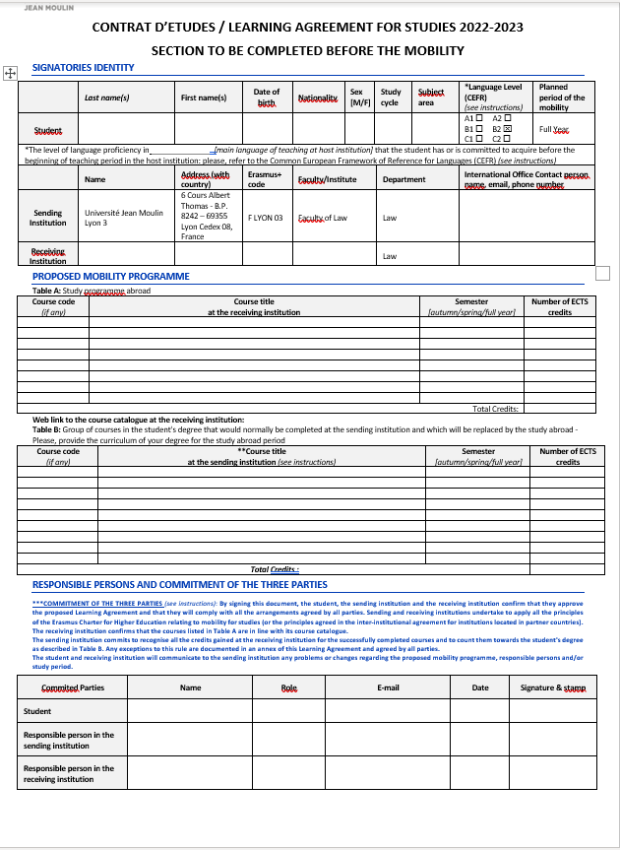
Sélection aux programmes d’échanges universitaires
Erasmus
Contact: mobilite-internationale-droit@univ-lyon3.fr

Slide 11
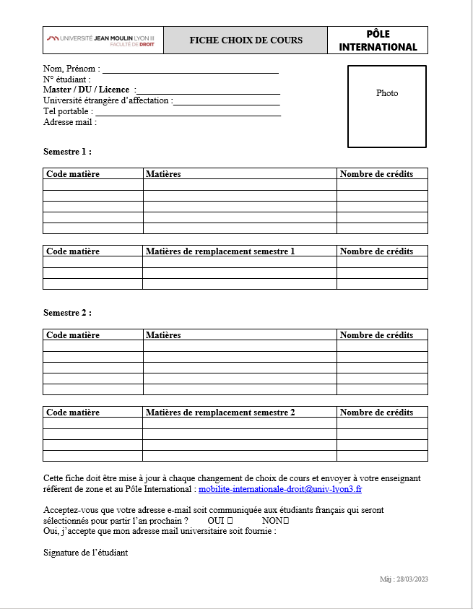
Sélection aux programmes d’échanges universitaires
Hors Erasmus
Contact: mobilite-internationale-droit@univ-lyon3.fr

Slide 12
Sélection aux programmes d’échanges universitaires
Contacts
Pôle mobilité: mobilite-internationale-droit@univ-lyon3.fr
Service général des RI: voir liste des contacts par zone
Service des bourses: bourses-internationales@univ-lyon3.fr
Pour plus d’informations, pensez bien à consulter notre FAQ disponible sur notre page : https://facdedroit.univ-lyon3.fr/programmes-dechange
Contact: mobilite-internationale-droit@univ-lyon3.fr

Slide 13
Sélection aux programmes d’échanges universitaires
Référents académiques de zone
EUROPE
Allemagne/ Autriche/ Suisse Germanophone
Frédérique FERRAND
Espagne/ Portugal
Marylou FRANCOISE
Europe continentale/ pays nordiques
Benjamin RICOU
Grèce
Efthymia LEKKOU
Irlande/ Islande
Marion DEL BOVE / Blandine DE CLAVIERE
Italie
Christine FERRARI-BREEUR
Pays de l’est de l’Europe
Marion DEL BOVE
Contact: mobilite-internationale-droit@univ-lyon3.fr

Slide 14
Sélection aux programmes d’échanges universitaires
Référents académiques de zone
HORS EUROPE
Amérique latine
Marylou FRANCOISE
Asie
Marylou FRANCOISE
Etats-Unis/ Canada/ Afrique du sud/ Australie/ Nouvelle-Zélande
Kiara NERI
Moyen-Orient
Benjamin RICOU
Royaume-Uni
Marion DEL BOVE / Blandine DE CLAVIERE
Turquie
Efthymia LEKKOU
Contact: mobilite-internationale-droit@univ-lyon3.fr

Slide 15
Sélection aux programmes d’échanges universitaires
Zones fermées à la mobilité
Il ne sera pas possible de partir en échange en 2026-2027 dans les pays suivants:
Hongrie
Israël
Liban
Russie
Ukraine
Contact: mobilite-internationale-droit@univ-lyon3.fr

Slide 16
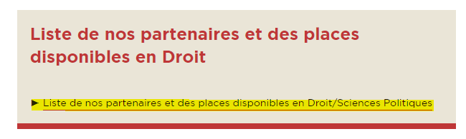

Sélection aux programmes d’échanges universitaires
Liste des partenaires ouverts à la mobilité
Vous pouvez retrouver la liste de tous nos partenaires ouverts aux échanges en Droit sur notre page :
https://facdedroit.univ-lyon3.fr/universites-partenaires
Vous trouverez également récapitulatif du nombre de places, disciplines disponibles et niveau d’études requis par partenaire.
Exemple : Pays-Bas - Leiden : Droit uniquement (Licence/ Master) – approx. 2 places disponibles
Contact: mobilite-internationale-droit@univ-lyon3.fr

Slide 17



Sélection aux programmes d’échanges universitaires
Zones à l’honneur
Peco (Pays d’Europe Centrale et Orientale)
Lituanie
Mykolas Romeris University
Roumanie
Université Alexandru Ioan Cuza Iasi
Université de Bucarest
Slovaquie
Comenius University in Bratislava
Avantages:
Bourse Erasmus
Coût de la vie très abordable
Des partenaires attentifs et accueillants
Contact: mobilite-internationale-droit@univ-lyon3.fr

Slide 18



Sélection aux programmes d’échanges universitaires
Zones à l’honneur
Amérique Latine
Argentine
Pontifica Universidad Católica Argentina (test langue sur place)
Universidad Austral, Campus Pilar
Universidad San Andrés
Universidad del Salvador
Bolivie
Universidad Católica Boliviana San Pablo
Uruguay
Universidad Católica del Uruguay
Avantages:
Bourse de la région
Coût de la vie très abordable
Des partenaires attentifs et accueillants
Contact: mobilite-internationale-droit@univ-lyon3.fr

Slide 19


Sélection aux programmes d’échanges universitaires
Zones à l’honneur
Amérique Latine
Brésil
Université de São Paolo (USP)
Pontificia Universidade Católica de Rio de Janeiro
Universidade Federal da Bahia
Universidad Federal do Rio de Janeiro
Panama
Universidad de Panamá
Avantages:
Bourse de la région
Coût de la vie très abordable
Des partenaires attentifs et accueillants
Contact: mobilite-internationale-droit@univ-lyon3.fr

Slide 20


Sélection aux programmes d’échanges universitaires
Zones à l’honneur
Amérique Latine
Chili
Universidad Católica de Chile
Universidad de Los Andes
Universidad Diego Portales
Universidad Mayor
Pontifica Universidad Católica de Valparaíso
Colombie
Universidad del Rosario
Universidad Pontificia Bolivariana
Universidad de los Andes
Avantages:
Bourse de la région
Coût de la vie très abordable
Des partenaires attentifs et accueillants
Contact: mobilite-internationale-droit@univ-lyon3.fr

Slide 21


Sélection aux programmes d’échanges universitaires
Zones à l’honneur
Amérique Latine
Mexique
Universidad Iberoamericana
Instituto Tecnológico de Monterrey
Benemérita Universidad Autónoma de Puebla
Universidad de las Américas Puebla
Universidad de Guadalajara
Universidad Panamericana
Pérou
Pontificia Universidad Católica del Perú
Universidad Ricardo Palma
Universidad de Lima
Avantages:
Bourse de la région
Coût de la vie très abordable
Des partenaires attentifs et accueillants
Contact: mobilite-internationale-droit@univ-lyon3.fr

Slide 22
Sélection aux programmes d’échanges universitaires
Merci!
Pôle mobilité:
Laurent Eck
Assesseur du doyen
Anne-Sophie Berthier
Responsable pôle international
Julie Perez
Coordinatrice pôle international Manufacture des Tabacs
Emmanuelle Paparella
Coordinatrice pôle international
Manufacture des Tabacs
Contact: mobilite-internationale-droit@univ-lyon3.fr

